Slide 1
Sistema Comércio Eletrônico

Slide 2
Atividades que Faltam
Carrinho de Compras - Feito
Identificação - Feito
Resumo do Pedido - Feito
Compra Finalizada
Relatório de Vendas na área Administrativa

Slide 3
Carrinho de Compras
Listar os produtos conforme o layout escolhido.
Manter na Session os produtos e quantidades escolhidas.

Slide 4
Identificação
Tela onde o cliente deve fazer o login ou realizar seu cadastro.
No próximo slide é apresentado o exemplo da tela do KABUM. A proposta é semelhante, o que muda é o campo.
O layout da tela também não precisa ser parecido, é apenas uma sugestão.

Slide 5
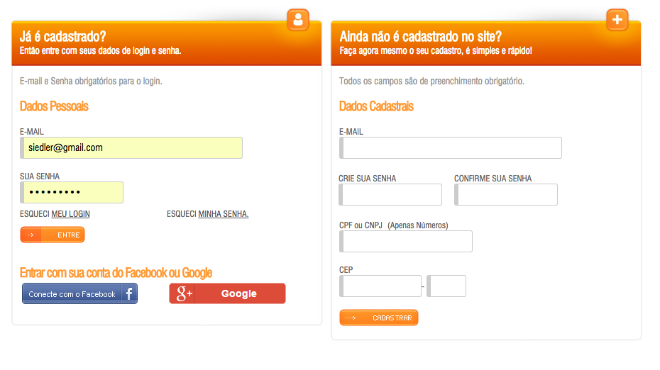
Identificação – Tela KABUM

Slide 6
Resumo do Pedido
Nessa tela deve aparecer todas as informações do pedido. A descrição, quantidade, preço unitário e preço total de cada produto, o total do pedido e o endereço de entrega do produto (o mesmo do cliente) e um botão finalizar pedido.
Deve ter um botão finalizar pedido, que irá terminar o pedido do cliente

Slide 7
Finalizar Pedido
Visualmente essa tela só terá uma mensagem de pedido realizado com sucesso e um link para abrir o boleto.
A programação dessa tela que terá uma série de implementações necessárias.
Deverá ser gravada na tabela venda as informações gerais do pedido, sendo que deve ser gravado o seguinte:

Slide 8
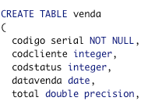
Finalizar – Continuando...
Código do cliente logado
1
Data atual do sistelma
Total da compra

Slide 9
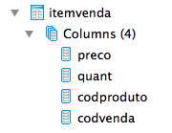
Finalizar - Continuando
Depois de gravar na tabela venda devemos pegar o código do pedido gravado (explicarei em aula como faz) e gravar, para cada item do carrinho, as informações na tabela itemvenda

Slide 10
Finalizar - Continuando
Enviar um email para o cliente com o resumo do pedido salvo.
Gerar um boleto com as informações da conta para pagamento
Encerrar a Sessão do pedido, mantendo a do cliente.

Slide 11
Relatório de Vendas na área Administrativa
Manter na área administrativa um resumo de todas as compras realizadas no site.
Deve permitir ver o resumo da venda e também ver o detalhe de uma venda específica, apresentando os itens comprados.

Slide 12
IMPORTANTE
Essas são as implementações que devem ser entregues para conclusão do semestre.
A avaliação consistirá da apresentação das funcionalidades do sistema e da explicação/alteração de trechos específicos do código.

Slide 13
Avaliação
Como o sistema vem sendo desenvolvido ao longo do semestre a reavaliação será um prazo maior para a entrega/apresentação do trabalho.
Os prazos de entrega serão apresentados em aula.

